Slide 1
Пленарное заседание 1:
Практика применения «новейших» законов и процессуальные вопросы цифровизации в судах

Slide 2
Максим Богомолов
Динамика исков
После введения 230-ФЗ объем поданных заявлений в суды и судебные участки стремительно растет
Петербургский Форум Взыскателей
Судебное взыскание: практика и автоматизация

Slide 3
Максим Богомолов
сравнение
17%
37%
42%
24%
2019
2020
39%
41%
Петербургский Форум Взыскателей
Судебное взыскание: практика и автоматизация

Slide 4
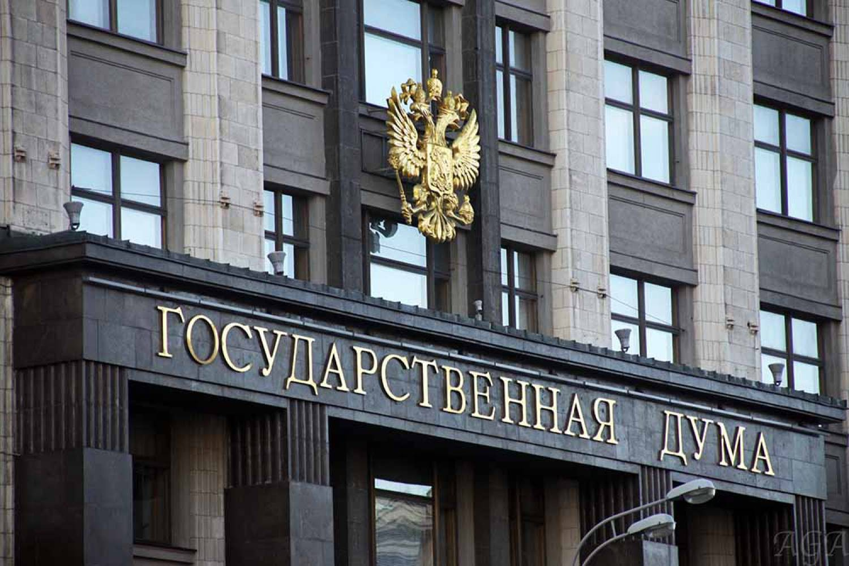
Максим Богомолов
Тренды и факторы
Новые законы, влияющие на финансовый рынок
Требования регуляторов
Всеобщая цифровизация
Петербургский Форум Взыскателей
Судебное взыскание: практика и автоматизация

Slide 5
Максим Богомолов
Узкие места судебной работы финансового рынка
ЗАЯВЛЕНИЯ
Мониторинг
Обжалование
Ошибки в требованиях, доказательствах и оформлении
Отсутствие полной информации в электронном доступе
Неоднозначность судебной практики по некоторым вопросам
Описки и опечатки
Замена стороны
Большое количество технических ошибок в судебных актах
Неготовность судебной системы к гражданскому обороту прав требования
Петербургский Форум Взыскателей
Судебное взыскание: практика и автоматизация
Notes:
To change the image behind the Mock up.
Select the layer - > Right Click -> Send to Back -> Delete the image -> Drag & Drop your Own Picture -> Send to Back (again)

Slide 6
Notes:
To change the image behind the Mock up.
Select the layer - > Right Click -> Send to Back -> Delete the image -> Drag & Drop your Own Picture -> Send to Back (again)

